Slide 1
السلام عليكم ورحمة الله
أهلا و سهلا

Slide 2
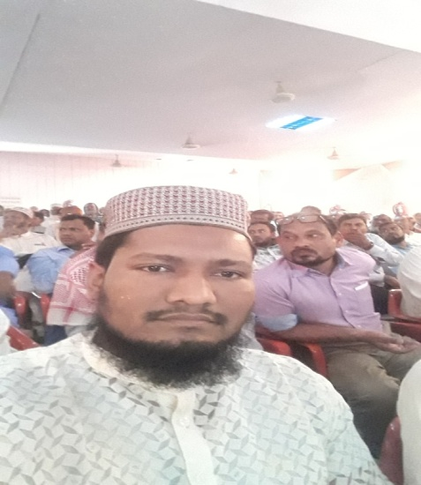
تعريف المعلم
মোঃ আকবর আলী
প্রভাষক ( আরবি)
রাজারামপুর এহরাজারামপুর, চাঁপাই নবাবগঞ্জ সদর, চাঁপাই নবাবগঞ্জ।
ইয়া উস্ সুন্নাত সিনিয়র আলিম মাদ্রাসা
মোবাইল নং : 01728161782
محمد أكبر على
محاضر الاربي
راجارام بور إحياء السنة عالم مدرسة
راجارام بور ـ سابئ نوابغنج
رقم الزوال: 01728161782

Slide 3
تعريف الدرس
الصف : التاسع من الداخل
المادة : اللغة العربية الاتصالية
الوحدة:الاولى
الدرس : الثانى
الوقت : 40 دقيقة

Slide 4
الاستفادة
الاستفادةمن الدرس
ما يتعلم الطالب من هذا الدرس......
(الف) تعريف القران الكريم ؟
(ب) نزول القران الكريم على رسول (ص) طوال ثلاثة و عشرين عامأ.
(ج) معرفة اطول السور القرآن و أقصرها و أكبر أيات القرآن و أصغرها.
(د) جمع القران الكريم وترتيبه على صورة المصحف الموجود.
ادة

Slide 5
انظر الى صور

Slide 6
تعريف سورة مكية: هى التي نزلت قبل الهجرة و لو في غير مكه.
تعريف سورة مدينة: هى التي نزلت بعد الهجرة و لو في غير مدينة .

Slide 7
السوال: ما هى أطول سورة فى القرآن الكريم؟
الجواب: أطول سورة فى القران الكريم هي :سورة البقرة ، عدد اياتها 286,اية.
السوال: ما هى أعظم اية فى القرآن الكريم؟
الجواب: أعظم اية فى القران الكريم هى،اية الكرسى ،و هى خمسون كلمة

Slide 8
العمل الوحدي
السوال: اكتب ثلاث مميزات للسور المكية والسور المدينة ؟

Slide 9
العمل الجماعة
(1) تعريف سورة المكية و المدنية
(2) أطول و أقصر سورة القران الكريم
(3) من رتّب سورة القران

Slide 10
القدر
(أ)القران ما هو ؟
(ب)ما أطوال سورة من القران ءالكريم ؟
(د) من أمر بجمع القران الكريم ؟

Slide 11
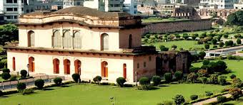
عمل البيت
تلاوة القران الكريم كل يوم.

Slide 12
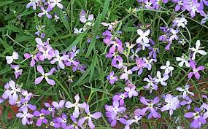
شكرا لكم

